Slide 1
Hands On Deep Learning for IoT
22.12.12(Mon) ~ 22.12.16(Fri)
서근태 연구원

Slide 2
Chapter
chapter 6
6-1. Human Activity Recognition (HAR) / LSTM
Class Distribution : Walking: 424,400 (38.6%), Jogging: 342,177 (31.2%), Upstairs: 122,869 (11.2%)
Downstairs: 100,427 (9.1%), Sitting: 59,939 (5.5%), Standing: 48,395 (4.4%)
6-2. Smart Class Room (FER-based) / CNN
얼굴 표정에 나타난 감정
(0=화남, 1=혐오, 2=두려움, 3=행복, 4=슬픔, 5=놀람, 6=보통)
chapter 7
7-1. Intelligent Host Intrusion Detection in IoT / LSTM
7-2. Network Intrusion Detection / AutoEncoder, Simple DNN
chapter 8
8. Predictive_Maintance_IoT/ RandomForest, LSTM
chapter 9
9-1. Remote Chronic Disease Management / CNN, LSTM
9-2. IoT for Acne detection and Care / MobileNet V1
chapter 1
IoT Ecosystems, Deep Learning Techniques, and Frameworks
chapter 2
Hands-On Deep Learning Application Development for IoT
chapter 3
3-1. Road's Fault Detection / MobileNet v1
3-2. Image-based smart solid waste separation / MobileNet v1
501 glass / 594 paper / 403 cardboard/ 482 plastic / 410 metal / 137 trash
chapter 4
4-1. Voice Controlled Smart Light / MobileNet v1
five commands, namele 'no', 'on,, 'off', 'stop', and 'yes'.
4-2. voice-controlled home access /MobileNet v1
chapter 5
5. Indoor_Localization_IoT/ LSTM

Slide 3
MobileNet v1
Efficient Convolution Neural Networks(CNN)
for Mobile Vision Application

Slide 4
MobileNet v1 등장배경
먼저 딥러닝의 상용화를 위하여 필요한 여러가지 제약 사항을 개선시키기 위하여
경량화 네트워크에 대한 연구가 시작되었습니다.
딥러닝을 이용한 상품들이 다양한 환경에서 사용되는데
특히, 고성능 컴퓨터가 아닌 상황에서 가벼운 네트워크가 필요하게 됩니다.
예를 들어 데이터 센터의 서버나 스마트폰, 자율주행자동차 또는 드론과 같이
가격을 무작정 높일 수 없어서 제한된 하드웨어에 딥러닝 어플리케이션이 들어가는 경우입니다.
이러한 경우에 실시간 처리가 될 정도 성능의 뉴럴넷이 필요하고 또한 얼마나 전력을 사용할 지도 고려를 해야합니다.
이러한 제약 사항을 충분히 만족하면서 또한 아래와 같은 성능이
꽤 괜찮아야 어플리케이션에 적용을 할 수 있습니다.
충분히 납득할만한 정확도
낮은 계산 복잡도
저전력 사용
작은 모델 크기

Slide 5
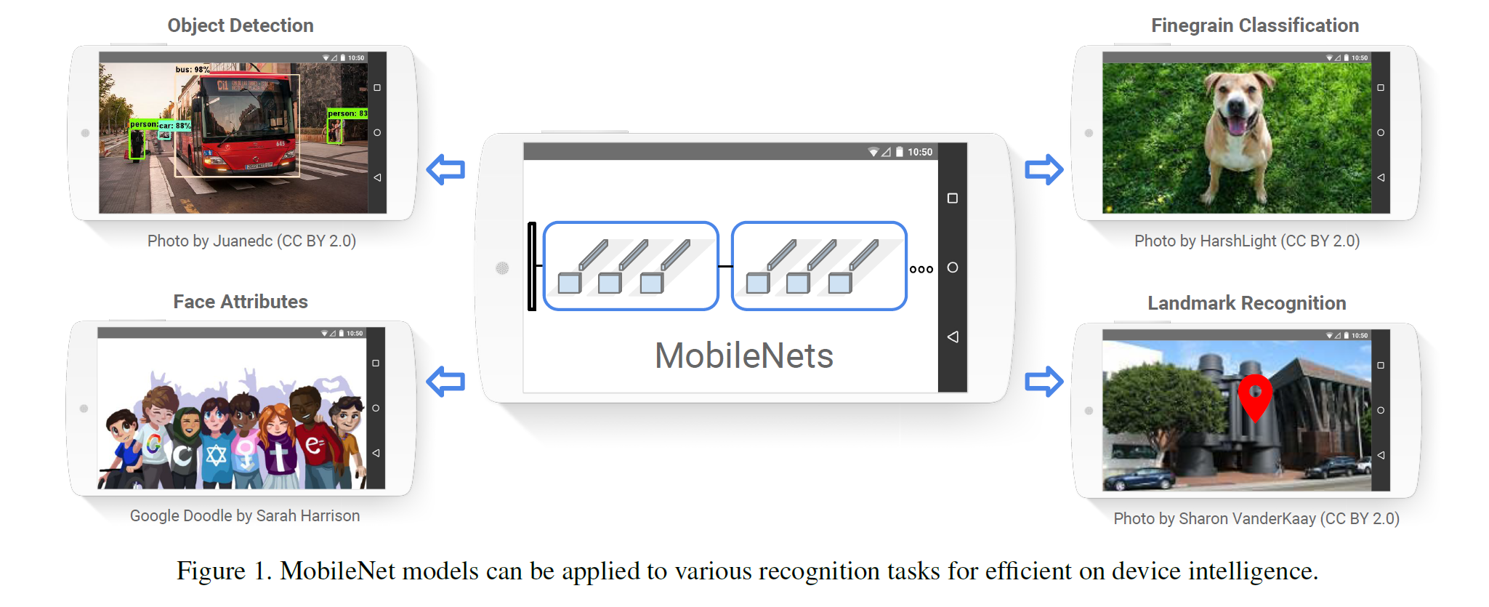
MobileNet v1
논문(아카이브) : https://arxiv.org/abs/1704.04861
모델 배포(구글 텐서플로) : models/mobilenet_v1.md at master · tensorflow/models · GitHub

Slide 6
Definition of Deep Learning Terms
1. (RGB) Channel
2. Filter
3. Stride/Padding
4. Convolution

Slide 7
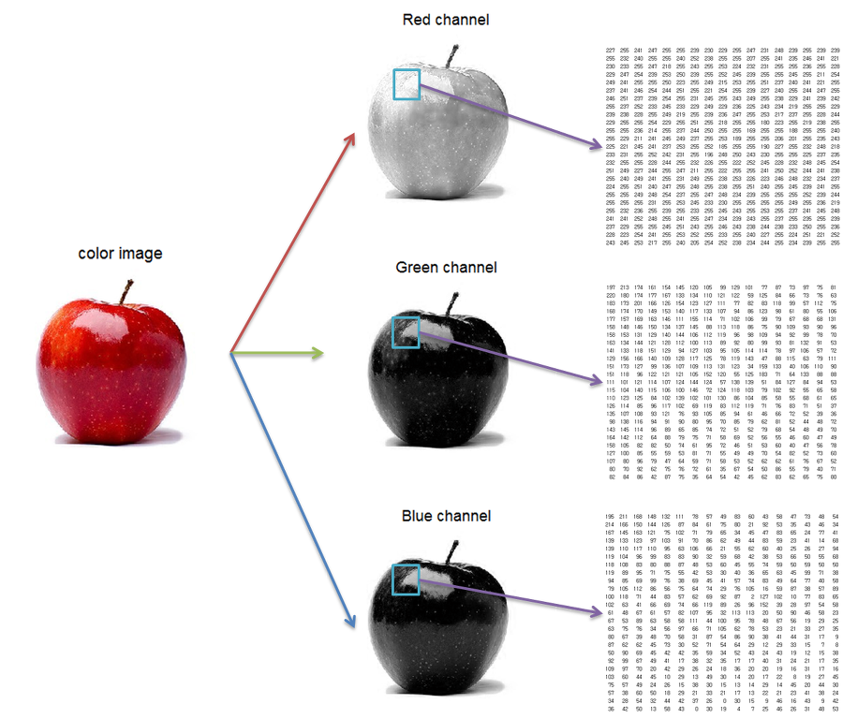
RGB channel
1행 1열값
Red : 227
Green : 197
Blue : 195
-> Red일 확률이 높다.

Slide 8
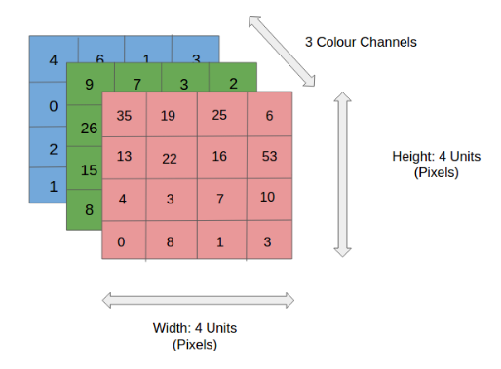
RGB channel(계속)

Slide 9
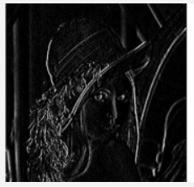
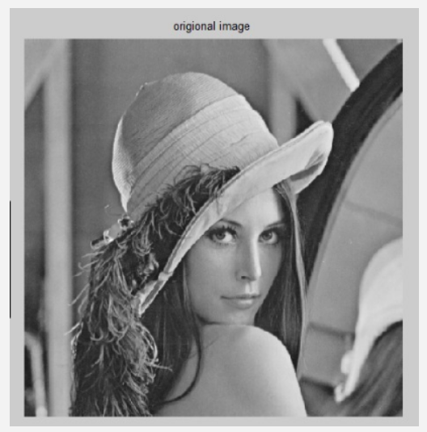
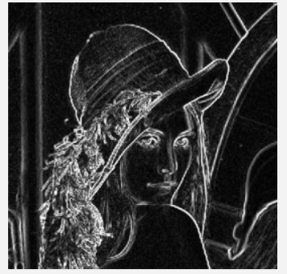
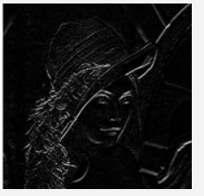
Filter
Purpose of Filter use : 이미지의 세부특징(ex. edge) 추출, 이미지의 크기를 축소 등
filter1
filter2

Slide 10
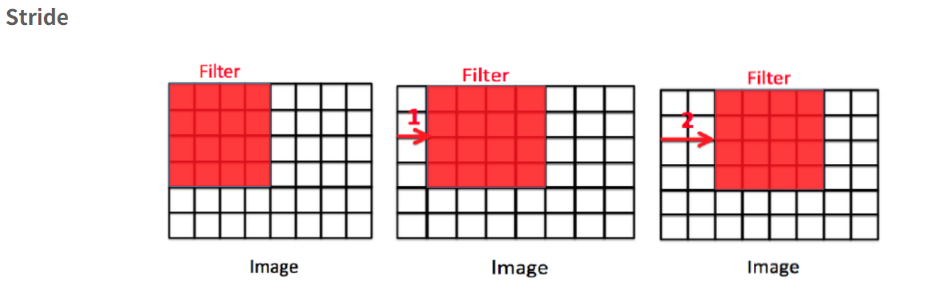
Stride/Padding
Padding

Slide 11
Standard Convolution
ex) 5X5 Image + 3X3 Filter => 3X3 image

Slide 12
MobileNet v1
Body

Slide 13
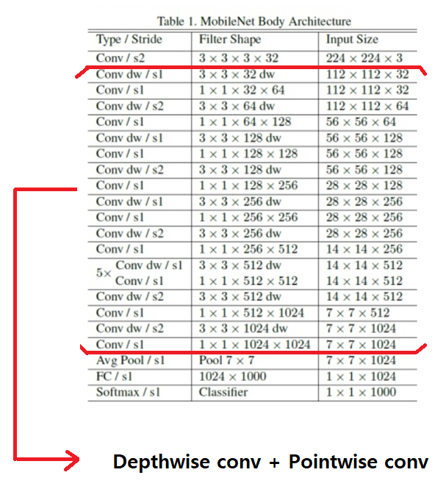
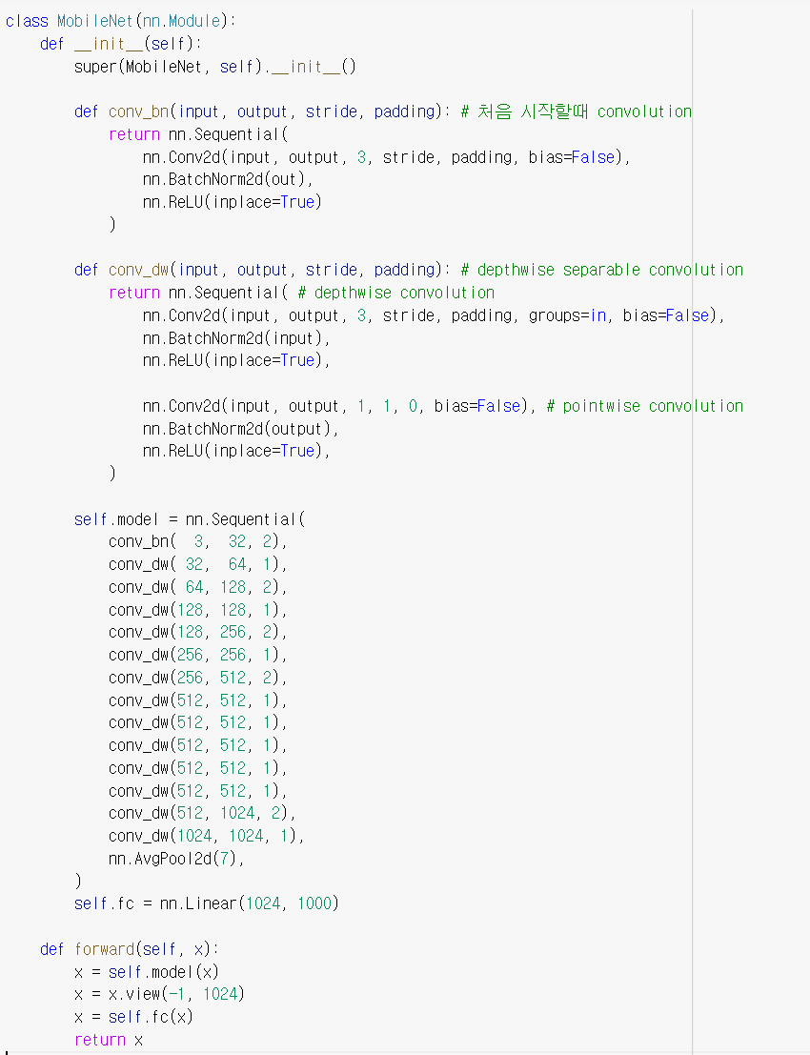
MobileNet Body

Slide 14
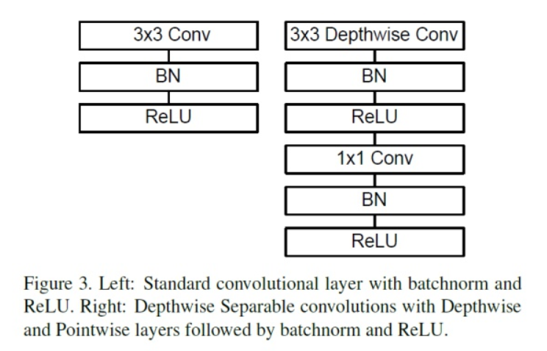
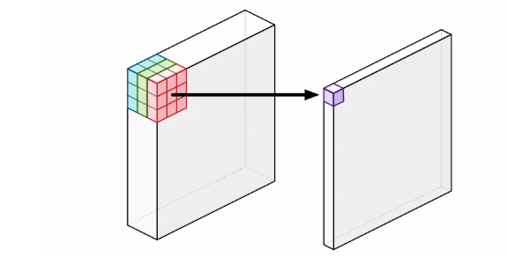
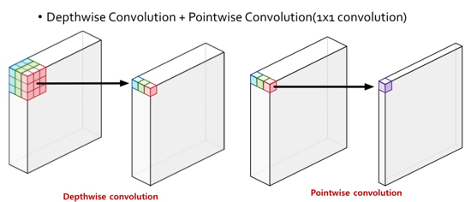
MobileNet Body
- Standard Convolution
- Depthwise Separable Convolution
- Standard Convolution
- Depthwise Separable Convolution

Slide 15
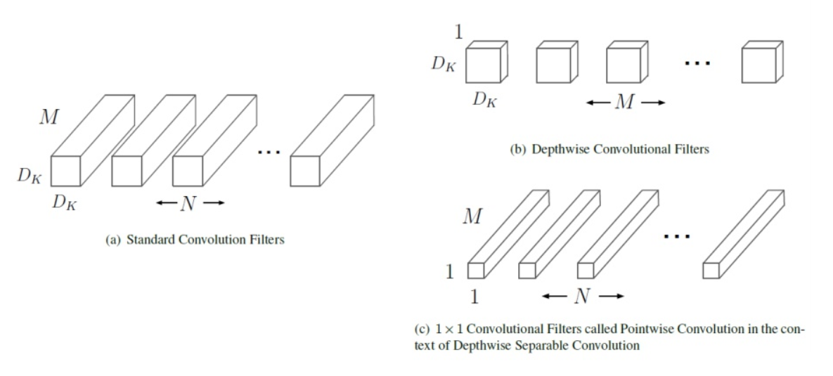
Depthwise Separable Convolution Filter Shape

Slide 16
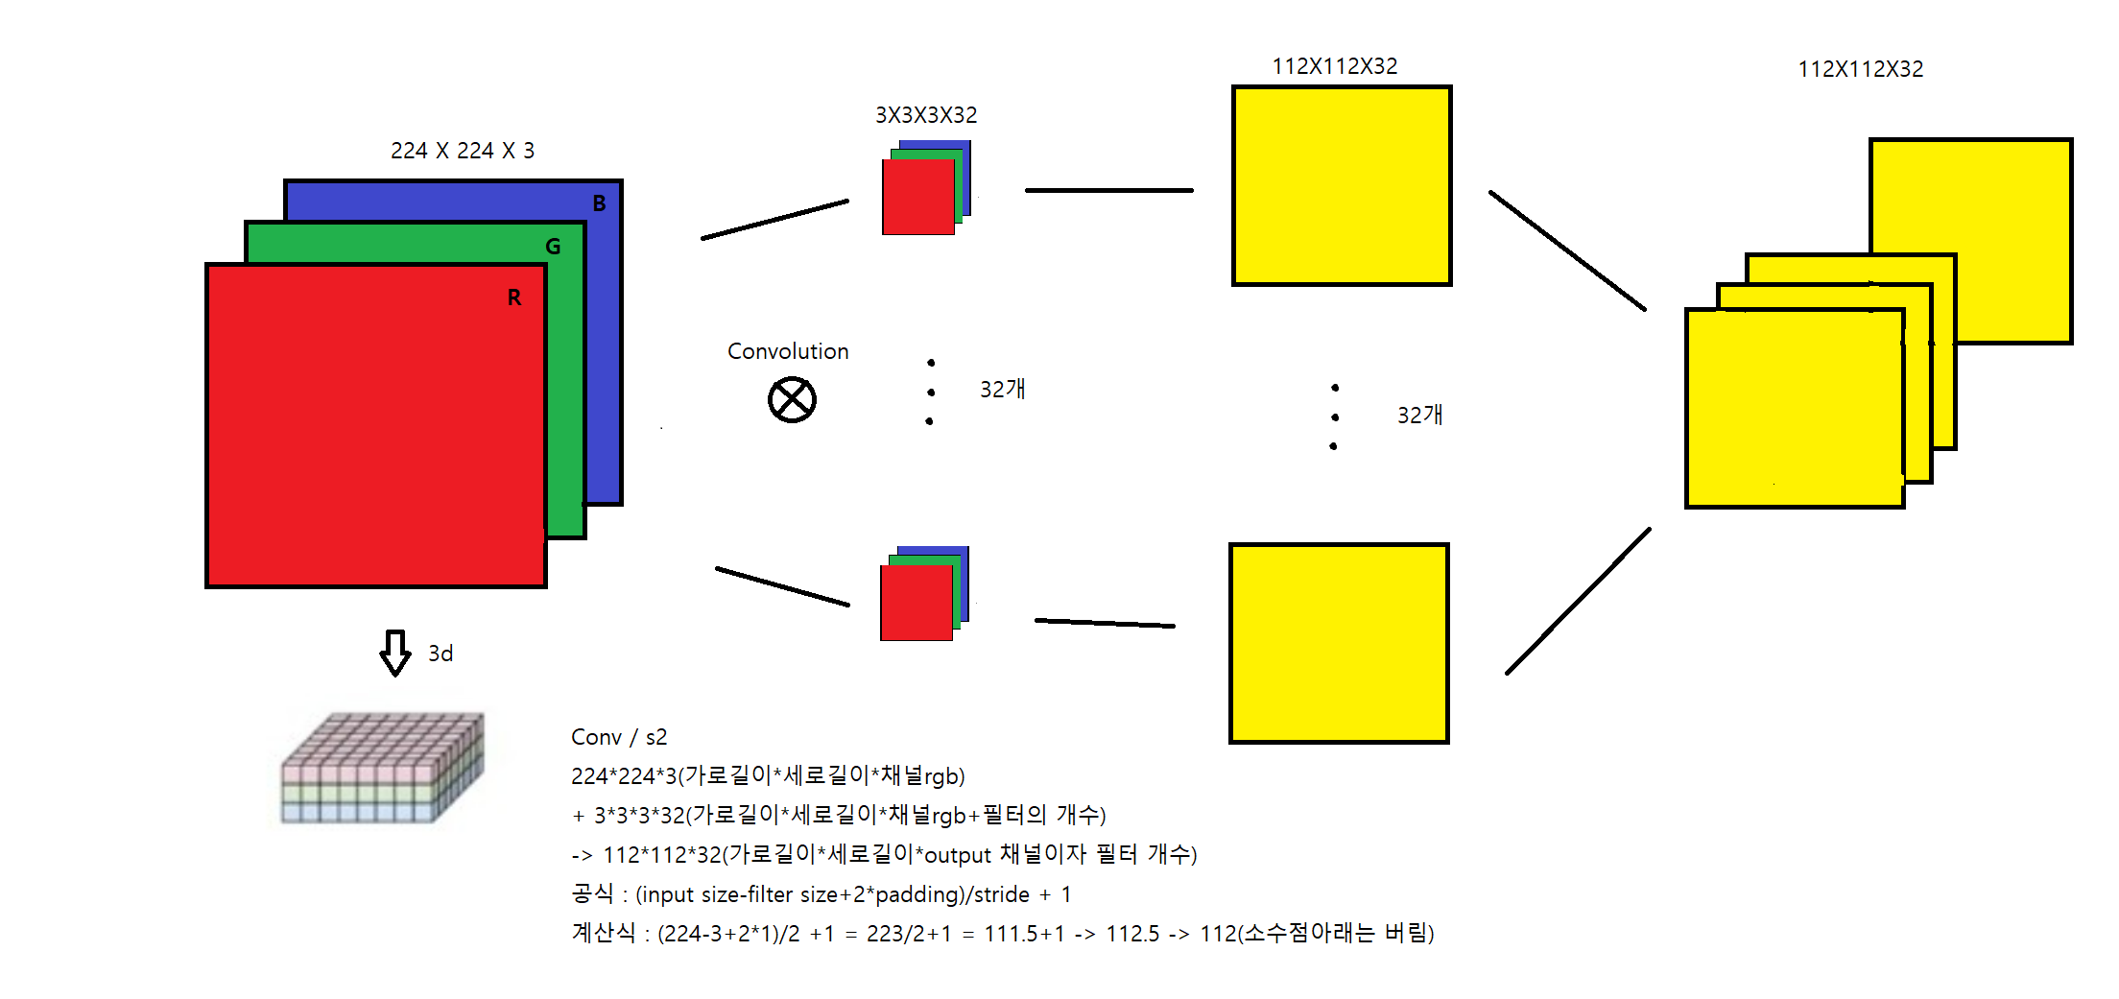
Conv / s2

Slide 17
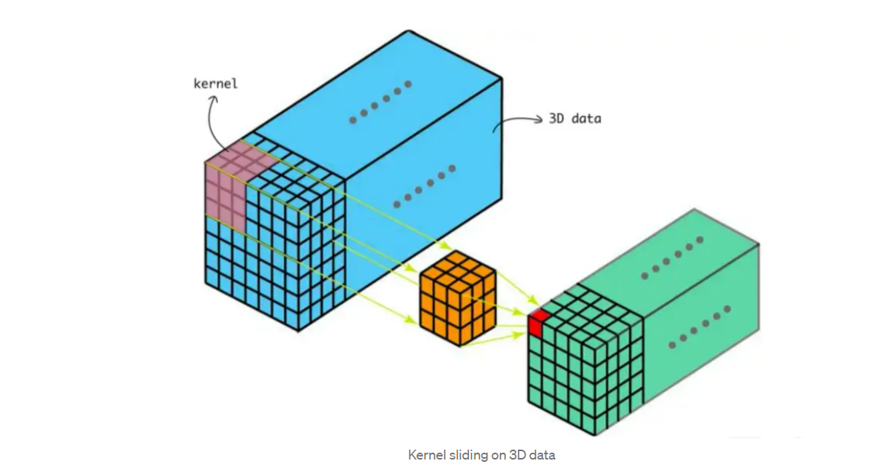
Conv / s2 (3D)

Slide 18
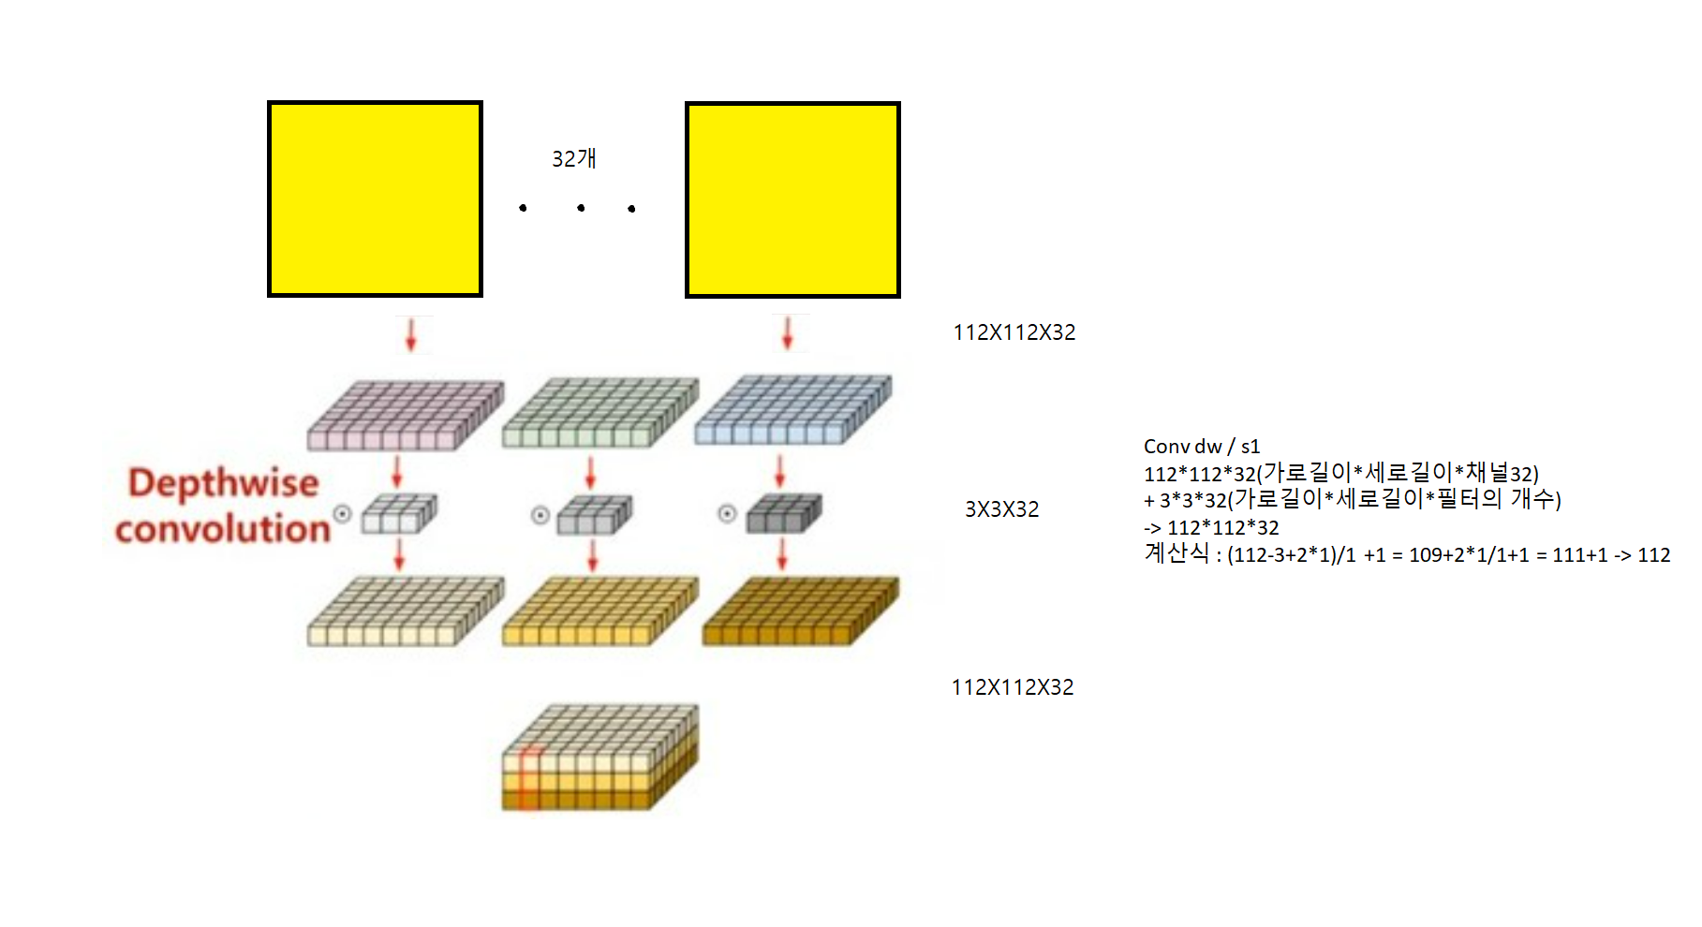
Conv dw / s1 = Depthwise

Slide 19
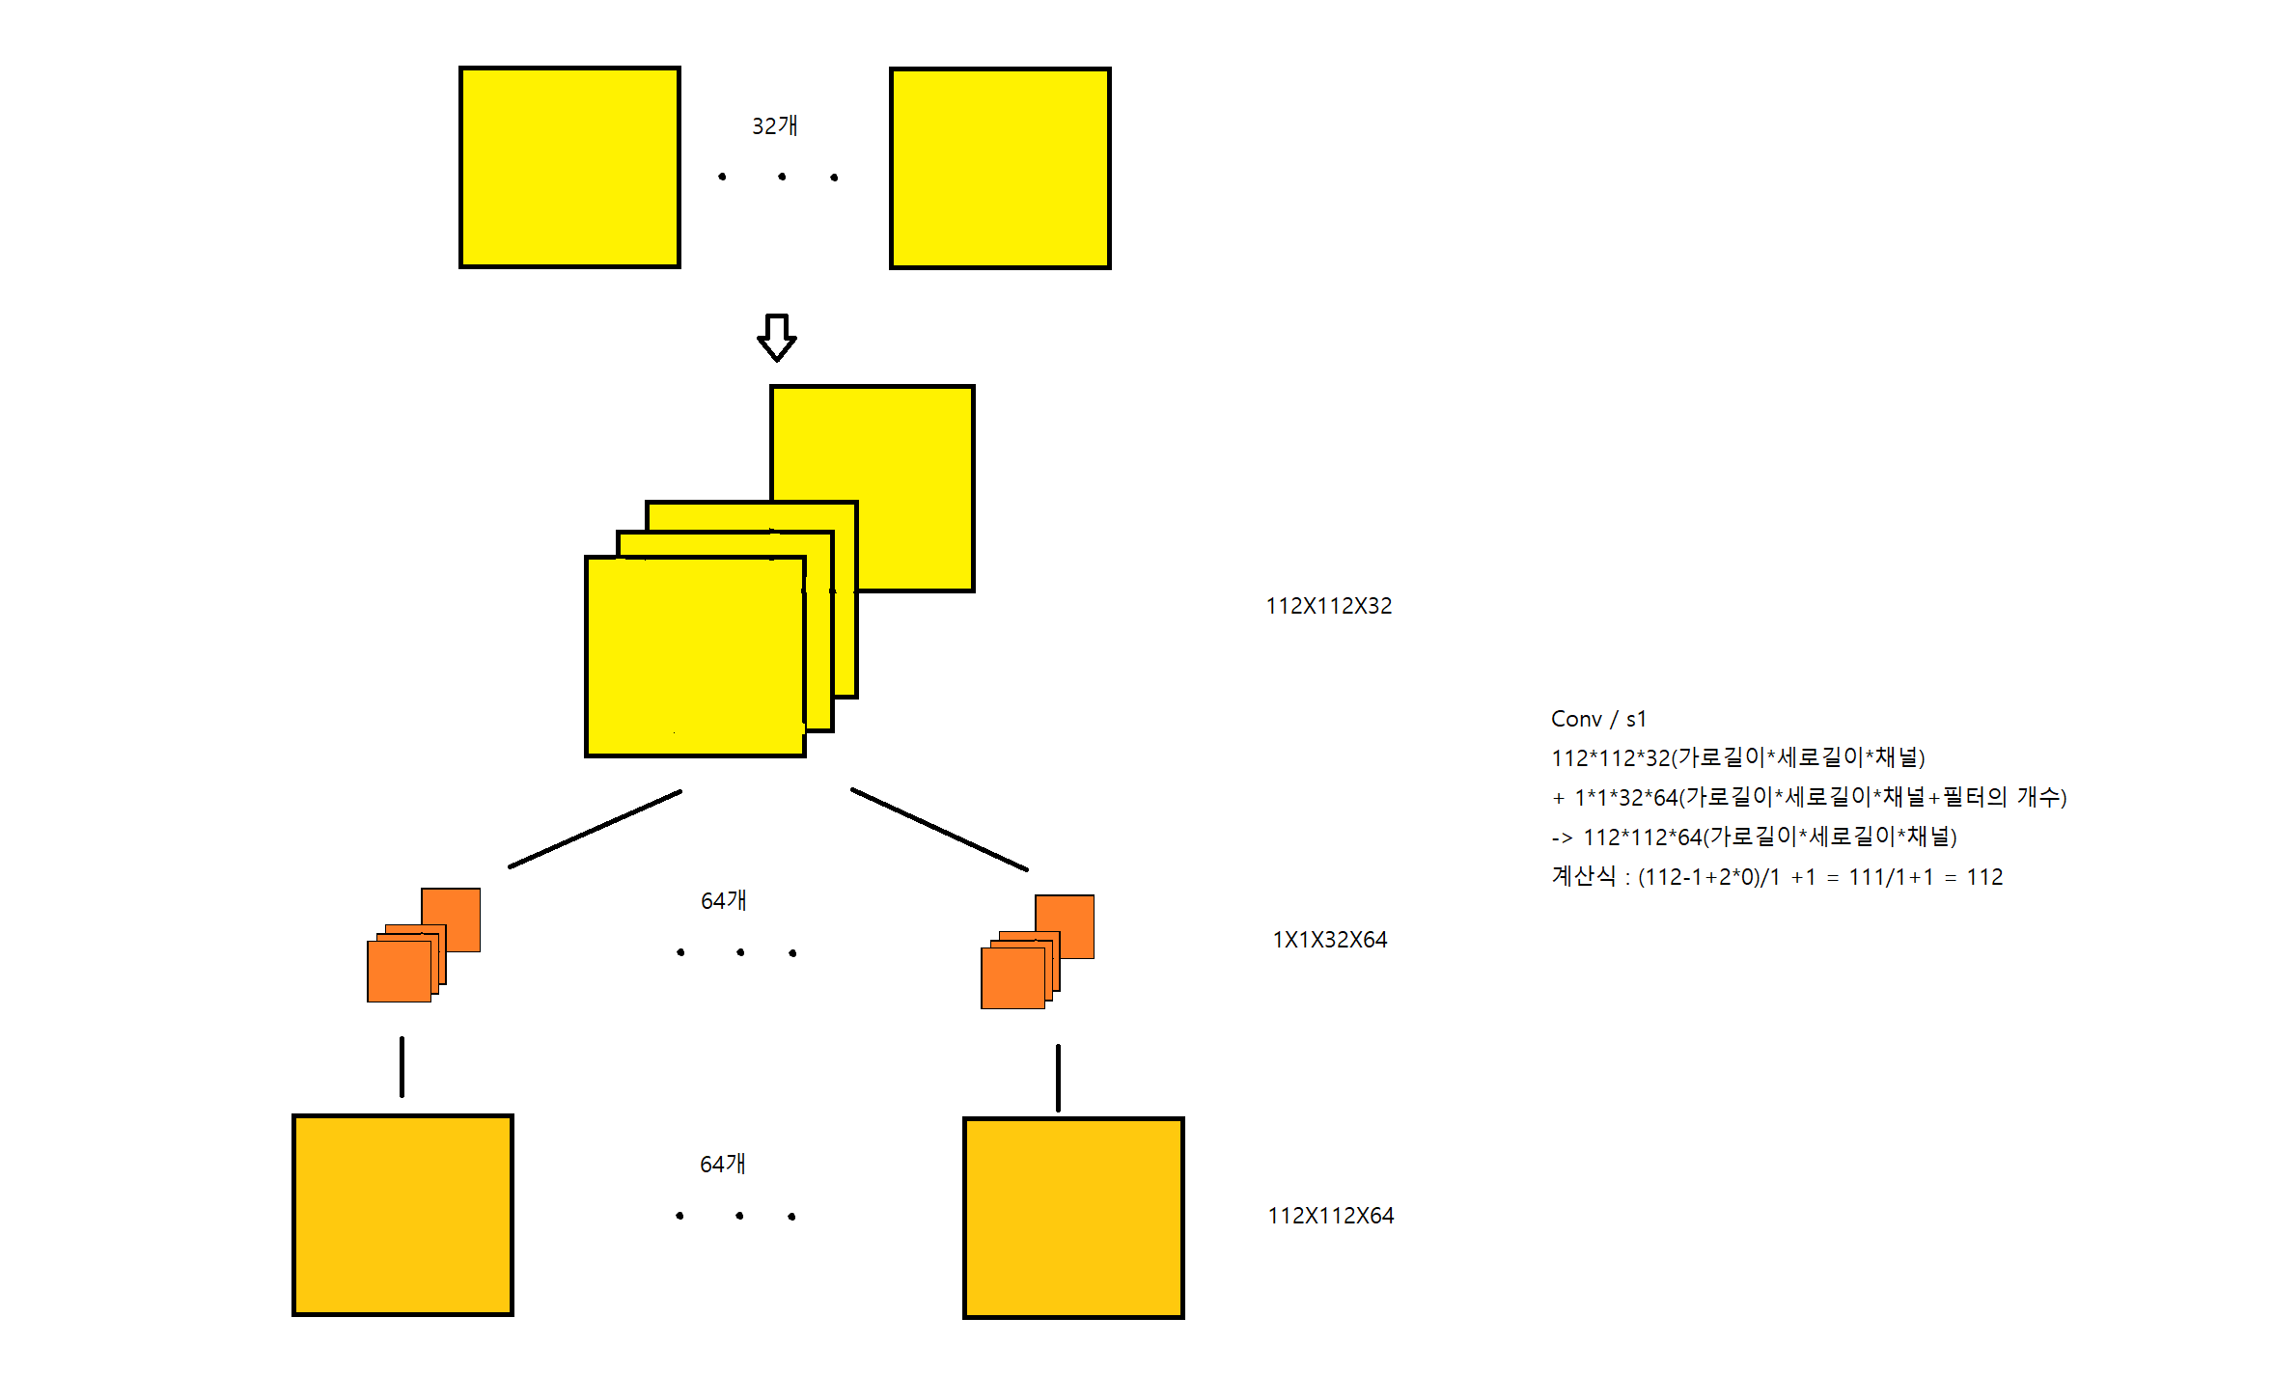
Conv / s1 = Pointwise

Slide 20
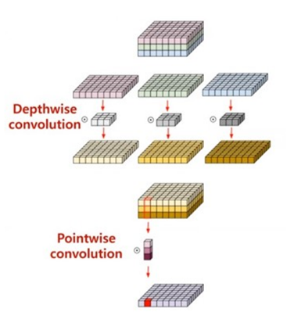


MobileNet Body
Apple R,G,B(stack)
I want to know the color of the apple.
Apple R,G,B(seperate)
Filter
이미지 특징 강조(same size)
이미지 크기/차원 축소(different size)
Weighted Apple R,G,B(stack)
Pointwise Filter
New Apple image(stack)
New Apple image(seperate)
Pooling/Fully-Connected/Activation Function
Classification
Red

Slide 21
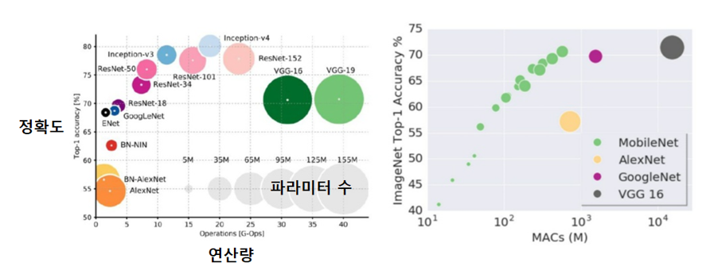
MobileNet Performance
Conv vs Mobilenet 연산량(계산량) 비교(8~9배 차이)
1. Conv
필터 가로*필터 세로*채널 수*필터 개수 * 입력 이미지 가로 *입력 이미지 세로
-> 3*3*3*32*224*224 = 43,352,064
2. Mobilenet v1
depthwise (필터 가로*필터 세로*채널 수*입력이미지 가로*입력 이미지 세로)
+ pointwise (입력이미지 가로*입력 이미지 세로*채널 수*필터 수)
-> 3*3*3*224*224 + 224*224*3*32 = 1,354,752 + 4,816,896 = 6,171,648

